Slide 1
Результаты деятельности муниципальной инновационной площадки
«Познавательно – речевое развитие детей дошкольного возраста с применением информационно – коммуникативных технологий в условиях дошкольного образовательного учреждения»

Slide 2
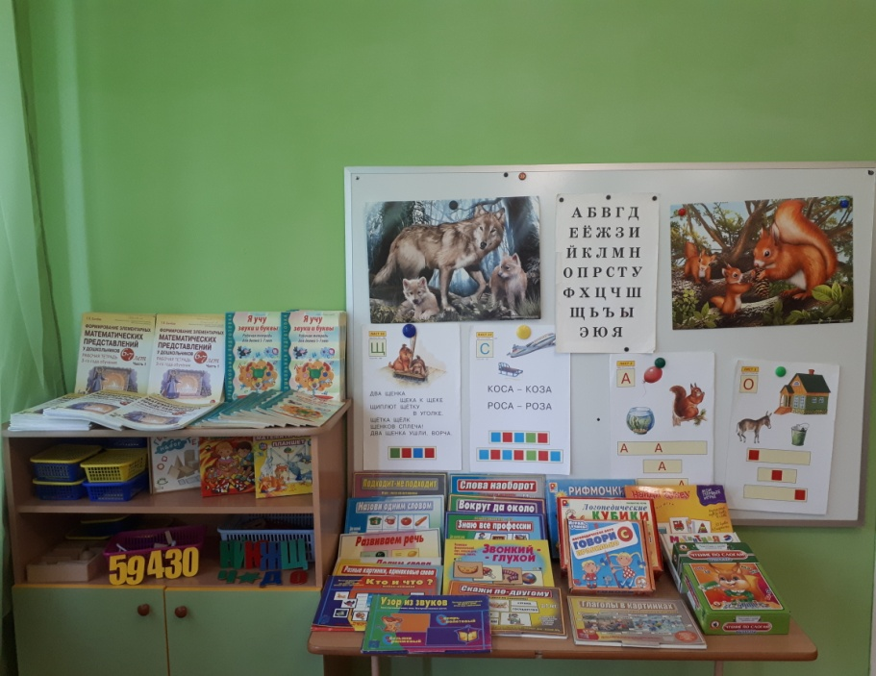
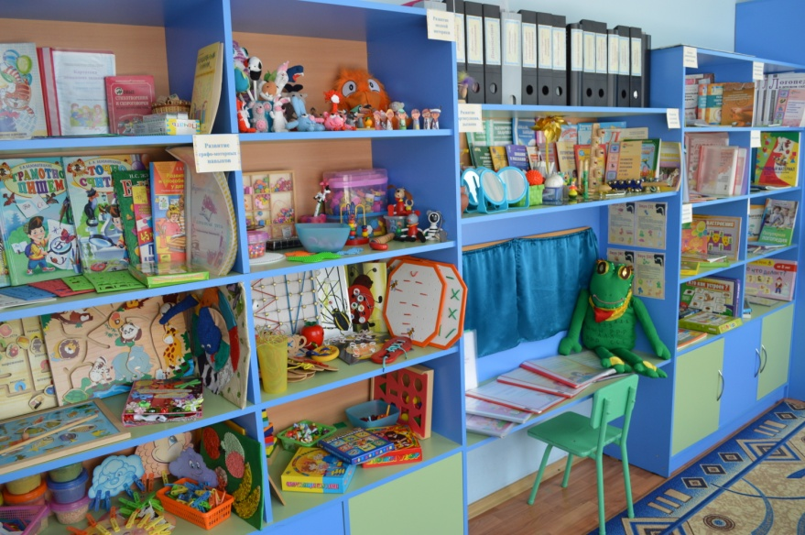
За начало 2 этапа деятельности площадки произошло существенное преобразование познавательно-речевой среды:

Slide 3
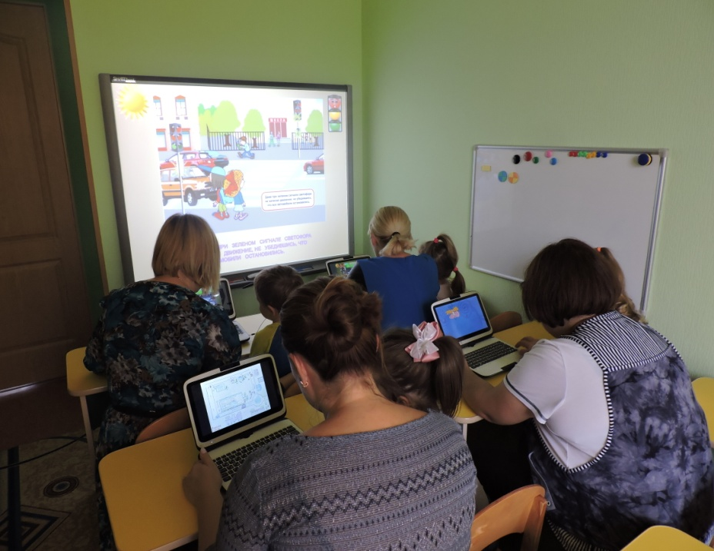
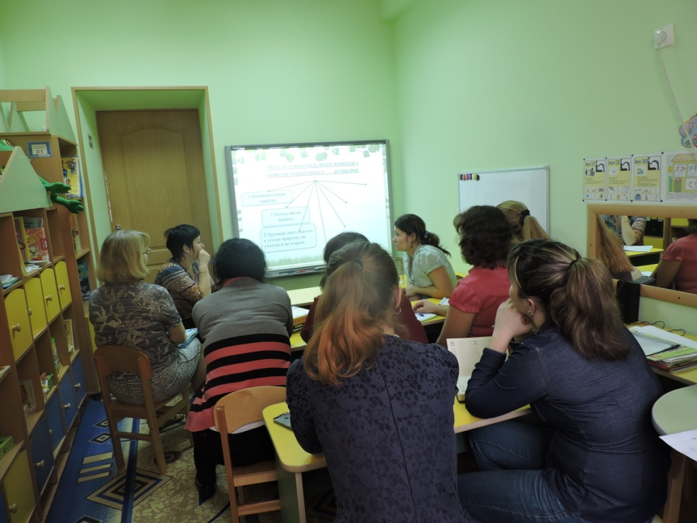
В ДОУ разработана система, нацеленная на повышение компьютерной грамотности педагогов ДОУ и их профессиональной компетентности в области использования информационно – коммуникационных технологий в воспитательно - образовательном процессе.

Slide 4
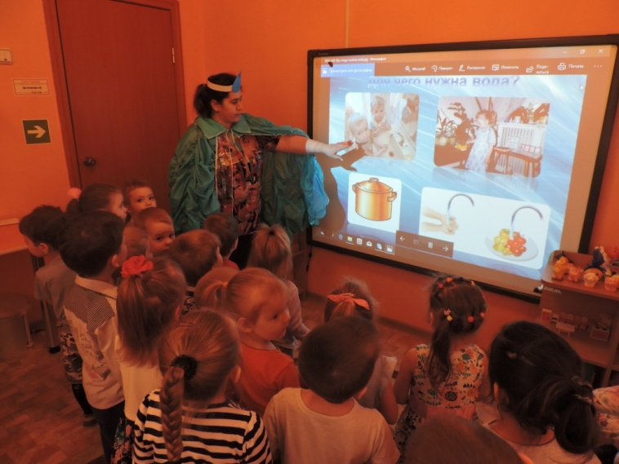
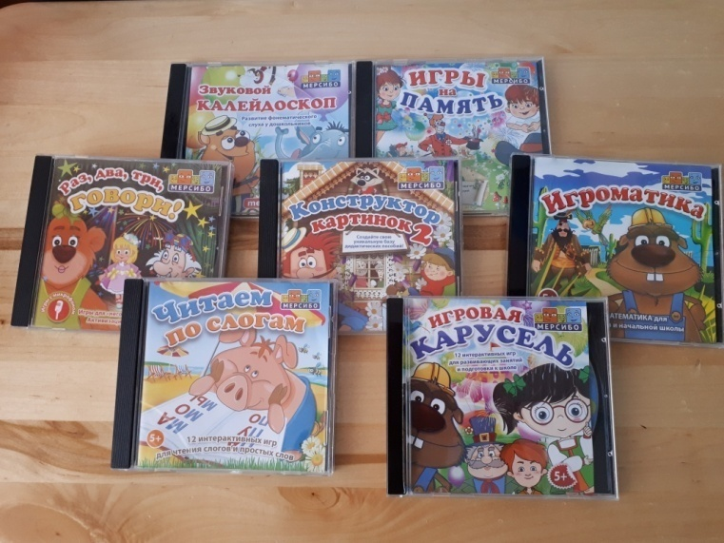
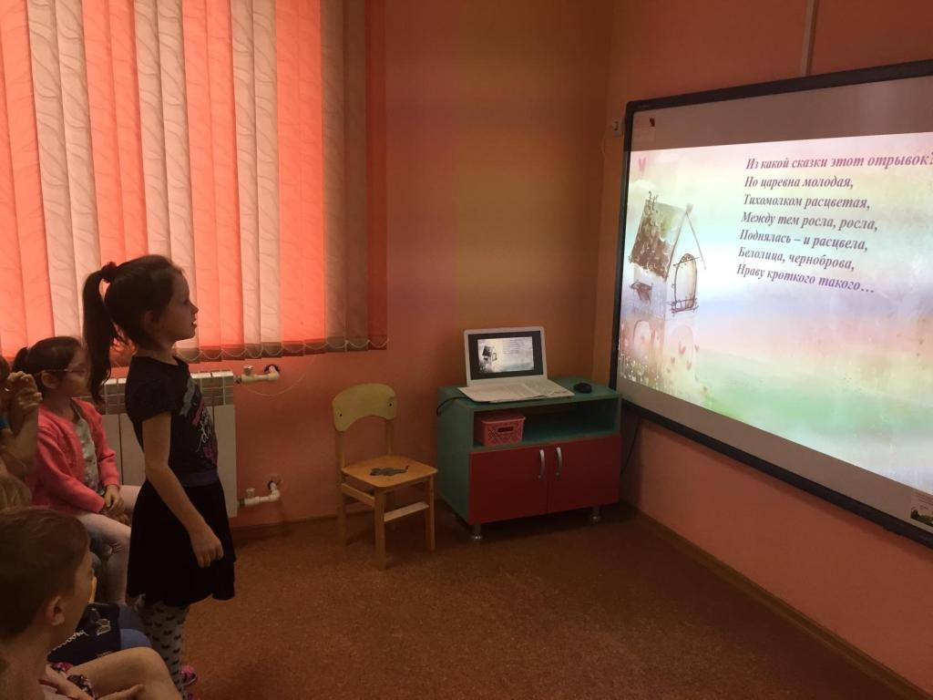
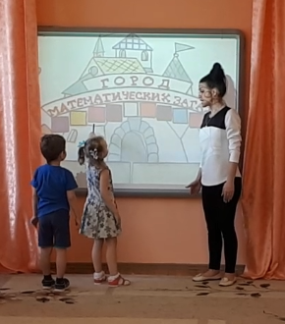
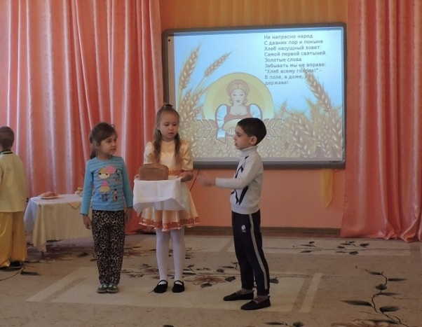
Педагоги сделали подборку презентаций к каждому занятию в соответствии с комплексно-тематическим планированием по познавательному и речевому развитию, сенсорному воспитанию дошкольников для каждого возрастного возраста, пополнили фонд справочных пособий и информационных материалов DWD дисками с обучающими презентациями и играми.

Slide 5
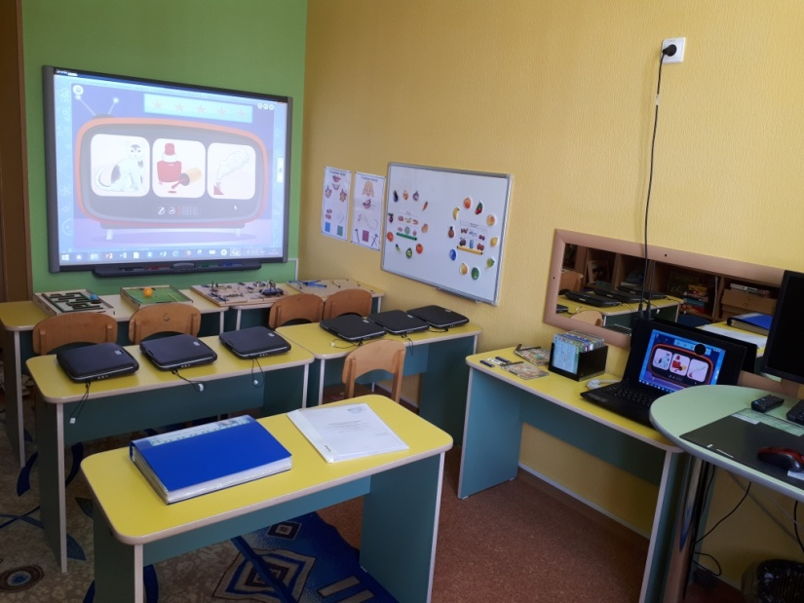
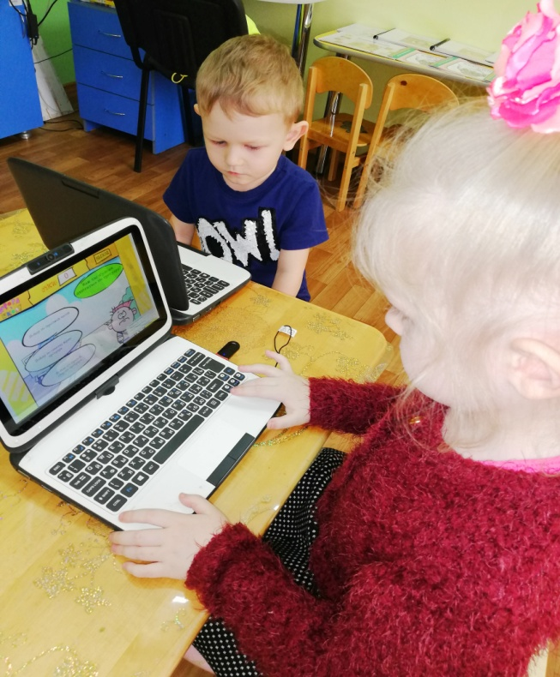
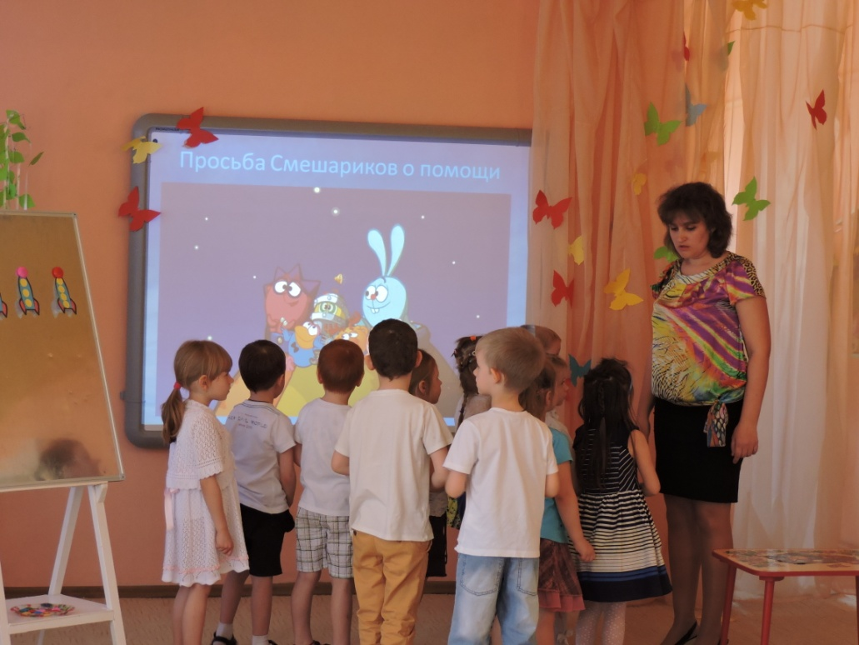

Slide 6
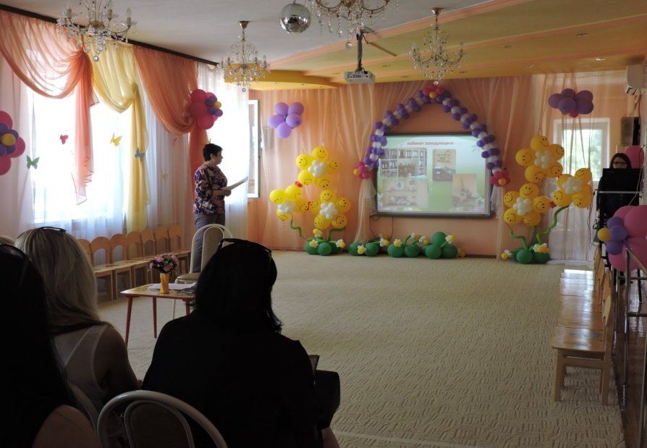
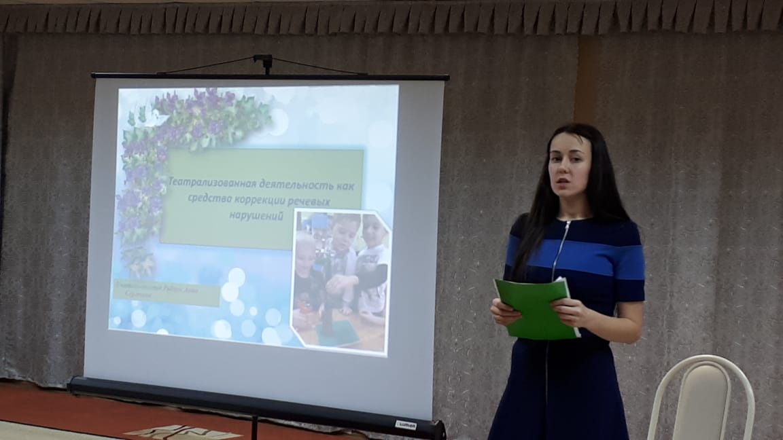
Для родителей, впервые пришедших в учреждение, на первом дне открытых дверей предлагается просмотр презентации по образовательным программам, используемым в ДОУ, по организации работы в группах, о кружковой и инновационной деятельности.

Slide 7
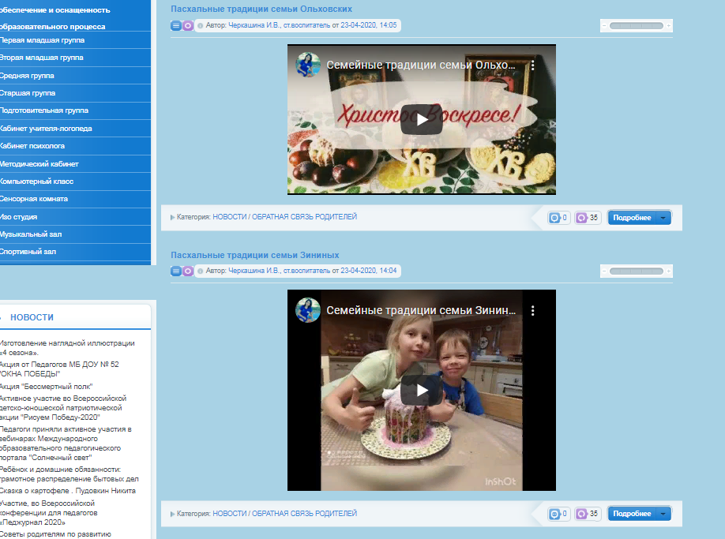
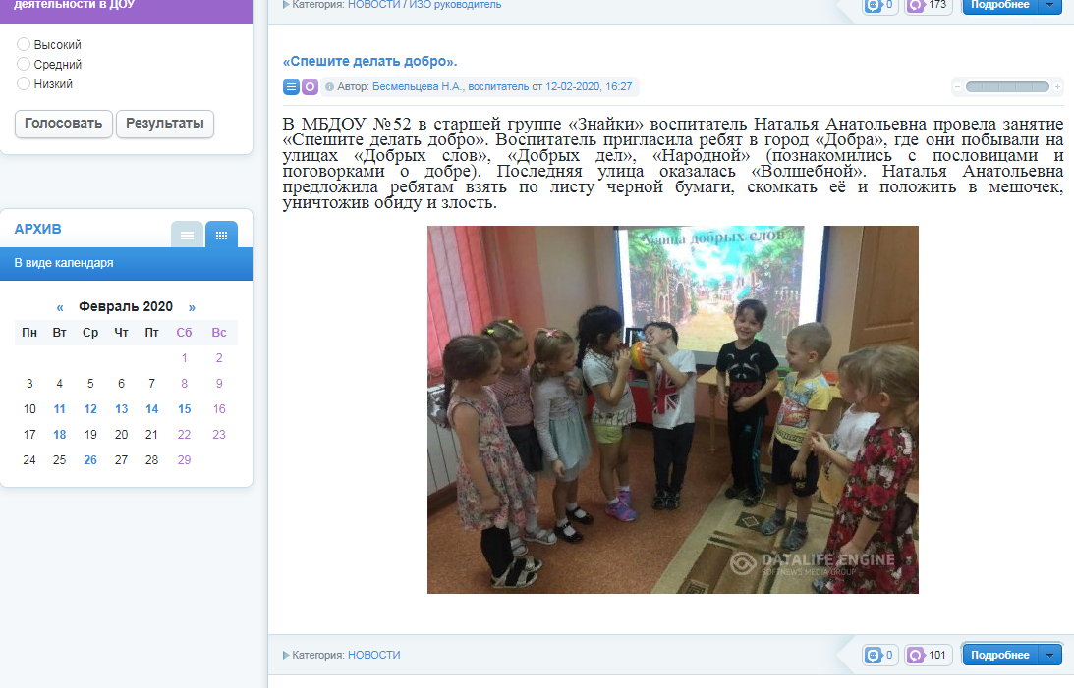
На сайте дошкольного учреждения функционируют странички «Родителям на заметку». Размещенная информация позволяет познакомиться с актуальными вопросами в области воспитания, образования и развития детей. Страничка «Новости» представляет фотоматериалы и видеоматериалы о жизни дошкольного учреждения.

Slide 8
Педагогическим коллективом успешно использованы педагогические инновационные технологии:
Мультимедийная технология:

Slide 9
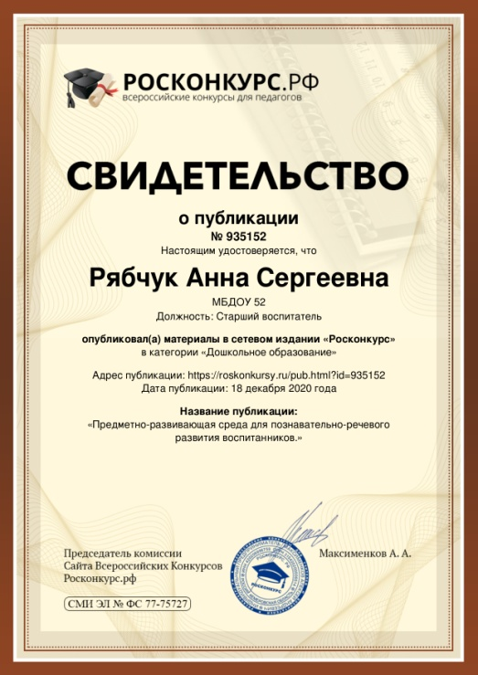
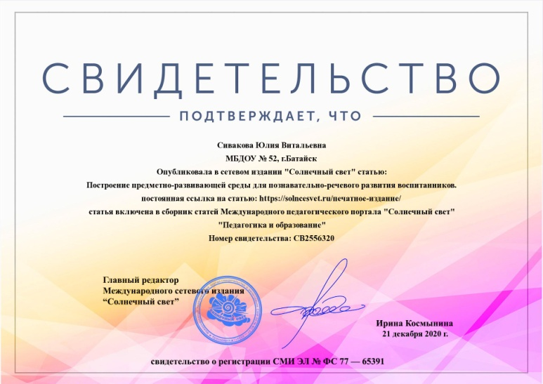
Издательская деятельность:

Slide 10
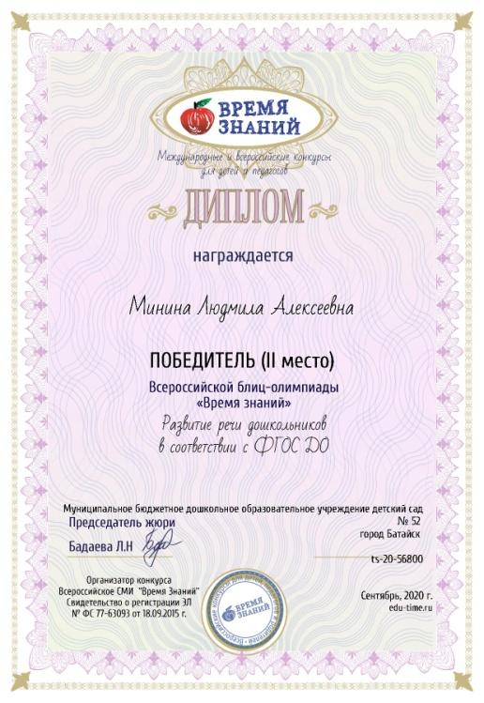
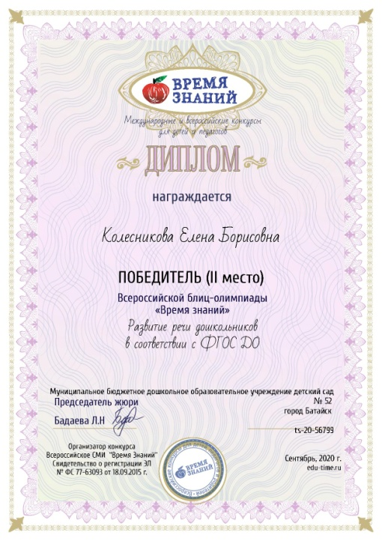
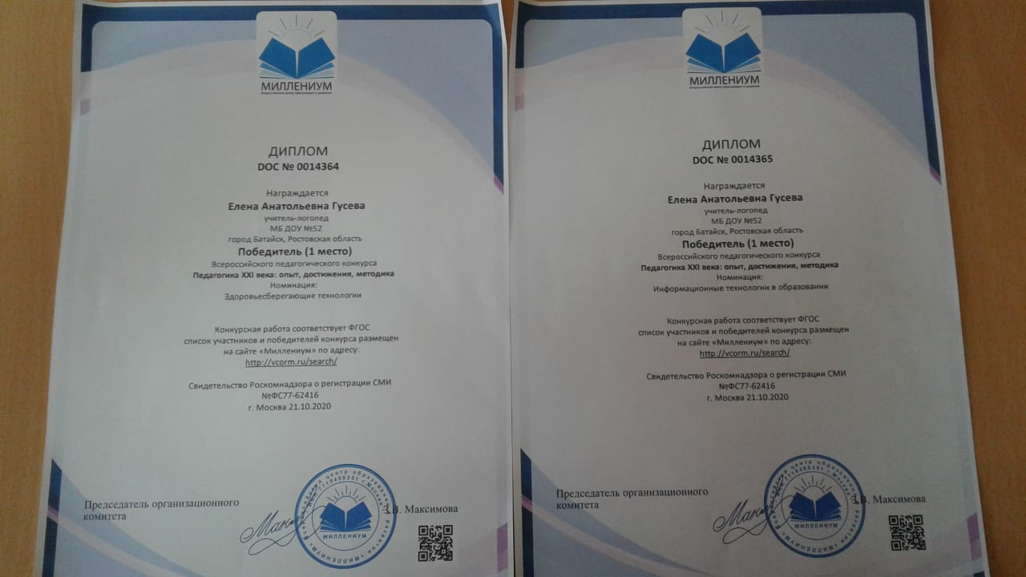
Участие в конкурсах:

Slide 11
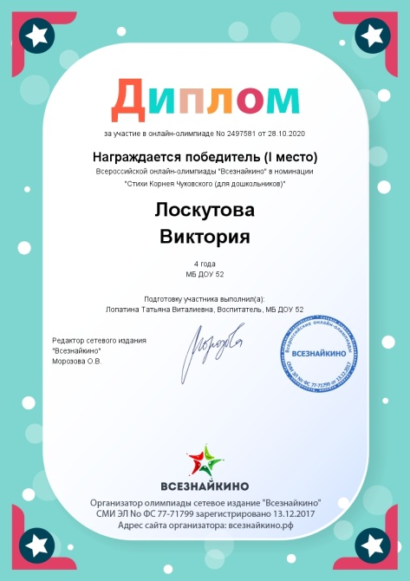
Победы воспитанников в конкурсах за период деятельности муниципальной инновационной площадки

